Slide 1
Funktionale Tests mit Behavior-Driven-Development
Tallence AG
24.11.2021 / Jonas Wolff / Görlitz

Slide 2
Inhaltsverzeichnis
Funktionale Tests mit Behavior-Driven-Development
01 | Einleitung
02 | Behavior-Driven-Development
03 | Funktionsweise von BDD-Frameworks
04 | Frameworks
05 | Beispiele

Slide 3
Einleitung
01

Slide 4
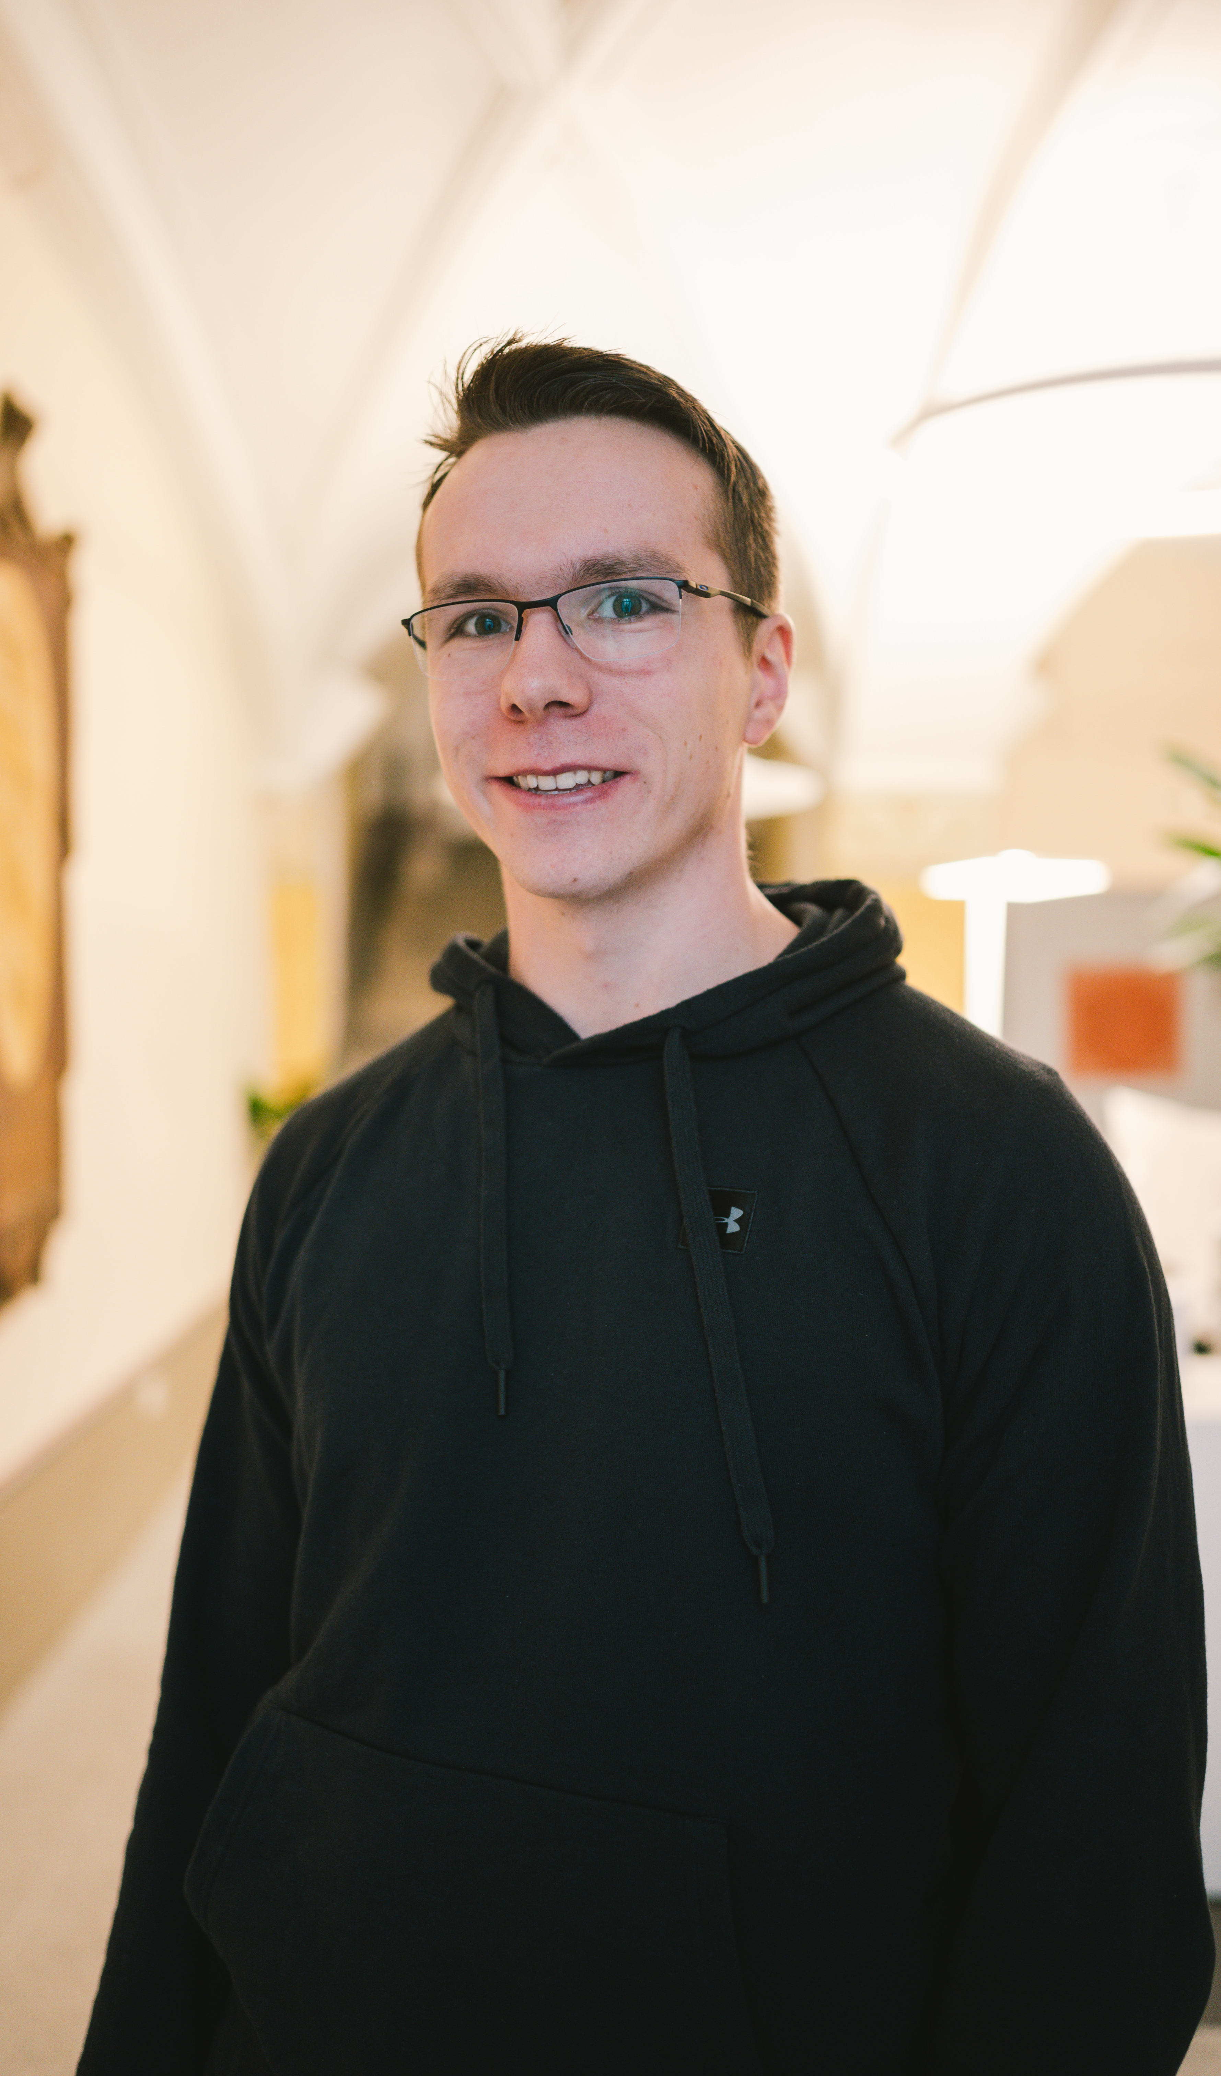
Vorstellung
Jonas Wolff
Studium Informatik - Hochschule Zittau/Görlitz (HSZG)
Stationen
Decision Optimization GmbH
Werkstudentische Entwicklungsarbeit an einer Big Data Anwendung zur Auswertung von Nutzerverhalten
Entwicklungsgesellschaft Niederschlesische Oberlausitz mbH
Werkstudentische Entwicklungsarbeit an mehreren Applikationen des öffentlichen Dienstes
Tallence AG – Junior Software Developer
Erweiterung der Authentifizierungsplattform und Self-Care-Userinformation-Plattform für ein Telekommunikationsunternehmen
Jonas Wolff
Junior Software Developer

Slide 5
Warum Behavior-Driven-Development?
Anforderungen an die Software sind Bestandteil von Systemtests
Fachseite ist in der Lage, Anforderungen in Form von Test-Szenarien zur Verfügung zu stellen
Lesbare Systemtests bieten fachlichen Überblick über Use Cases der Software
Durch CI/CD Prozesse kann sichergestellt werden, dass alle Anforderungen umgesetzt worden sind und funktionieren

Slide 6
Behavior-Driven-Development
02

Slide 7
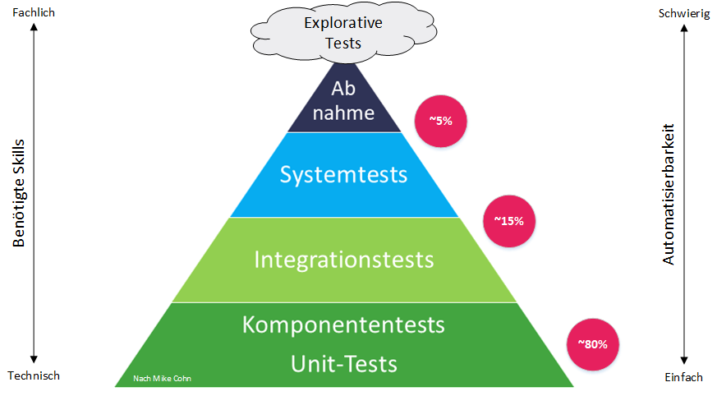
BDD in der Testpyramide
BDD bildet hauptsächlich Systemtests ab. Jedoch können die Systemtests auch integrative Tests beinhalten.
Durch BDD-Frameworks wird die Automatisierbarkeit der Systemtests erheblich vereinfacht.

Slide 8
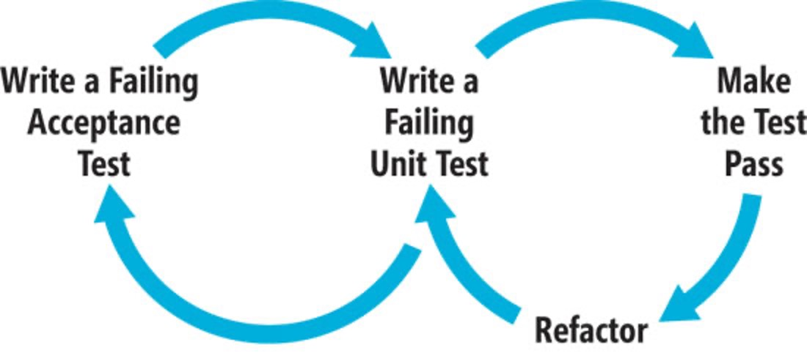
BDD erweitert TDD
“In TDD you write a test that will only satisfy you as a developer and the code you write.
In BDD a test is written that can satisfy both the developer and customer.”
https://blog.testlodge.com/tdd-vs-bdd/
Entwicklungs- und Testflow

Slide 9
BDD - Behavior-Driven Development
Bei BDD werden während der Anforderungsanalyse die Aufgaben, Ziele und Ergebnisse der Software in einer bestimmten Textform festgehalten, die später als automatisierte Tests ausgeführt werden.
Ubiquitous Language (DDD) – Gemeinsame Sprache zwischen Stakeholdern
Stärkt Zusammenarbeit von Qualitätsmanagement - Business Analyse – Entwicklung
Wichtig:
Die fachlichen Stakeholder verstehen die Tests durch die textuelle Beschreibung
Die Testfälle beschreiben das erwartete Verhalten VOLLSTÄNDIG
Notes:
Ubitquitous = allgegenwertig

Slide 10
Scenarios
Szenarios – Given-When-Then (Gegeben-Wenn-Dann)
Vorbedingung(en)
Aktion(en)
Erwartung(en)
Beschreibung der fachlichen Details – keine Technik!
Verhalten der Anwendung definieren, unabhängig von späterer technischer Implementierung
Notes:
Lexikalische Analyse → Abstrakter Syntaxbaum → Theoretische Informatik

Slide 11

Steps
bilden domänenspezifische Sprache
zugeschnitten auf Anwendung
parametrisierbar
turn on the lights
switch to 5th gear
open left front door
log in the default user
pay via PayPal
make coffee
turn on alarm clock
open presentation ‘HSZG Ringvorlesung’
go to slide 11
open lecture timetable in new browser tab
the email inbox contains 14 unread messages
an alert popup is shown in the top right corner
a file is created with the current timestamp
...
Given my application matches precondition 1 and 2 and 3
When the user does this and that in my application
Then my application behaves likes this
And my application behaves likes that
define what you need
Notes:
Lexikalische Analyse → Abstrakter Syntaxbaum → Theoretische Informatik

Slide 12
Funktionsweise von BDD-Frameworks
03

Slide 13
Frameworks – BDD-WebApp
BDD-Web-App (https://github.com/telekom/bdd-web-app)
Erleichtert das Testen einer Web-App mittels BDD
integriert JBehave/Cucumber, Selenium, REST-Assured und Spring
BDD-Web-App
JBehave oder Cucumber – textuelle Szenarien
Service
REST-Assured
Service Testing
Selenium
Frontend Testing
Browser
Spring

Slide 14
Frameworks – JBehave / Cucumber
Implementierung von Fallbeispielen in Textform im Format Given-When-Then
Ergebnis darstellbar in einem Report – Integration in bspw. Jenkins möglich
Support durch Plugins in IDEs
Story / Feature
repräsentiert einen Teil der Fachlichkeit
Szenario
repräsentiert ein konkretes fachliches Fallbeispiel
Step
repräsentiert einen Schritt von Given-When-Then
besteht aus 1…n Szenarien

Slide 15
Frameworks - Selenium
Automatisierung von Browsern
Page-Object-Pattern
PageSteps
Jedes PageObject hat spezifische PageSteps
PageObjects
Beinhaltet WebElemente, die per name, id, className, xpath, … angesteuert werden können
Browser
PageSteps interagieren über die WebElemente des PageObject auf dem Browser
Notes:
Vorlagen und Vorgehensweise von Programmierungen

Slide 16
Frameworks
Setup- und TearDown Funktionalität - Vergleichbar mit JUnit
@BeforeStories
@BeforeStory
@BeforeScenario
@AfterScenario
@AfterStory
@AfterStories

Slide 17
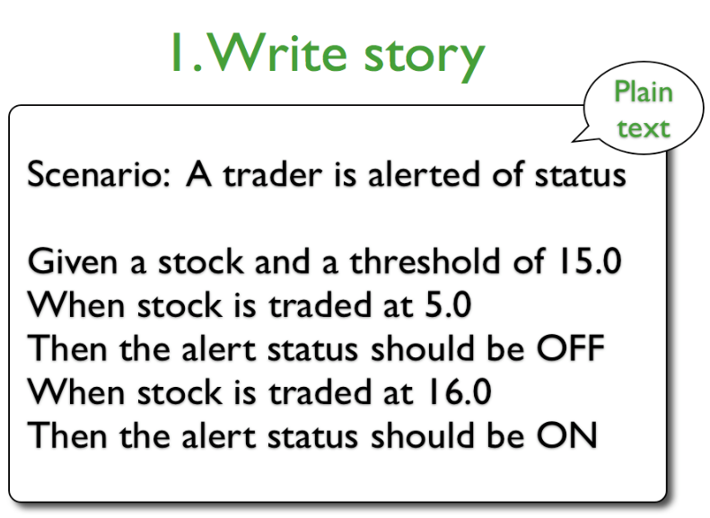
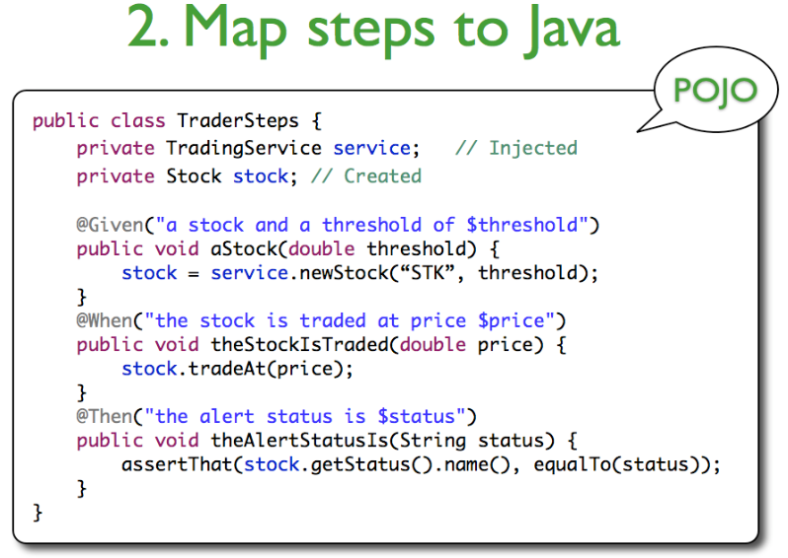
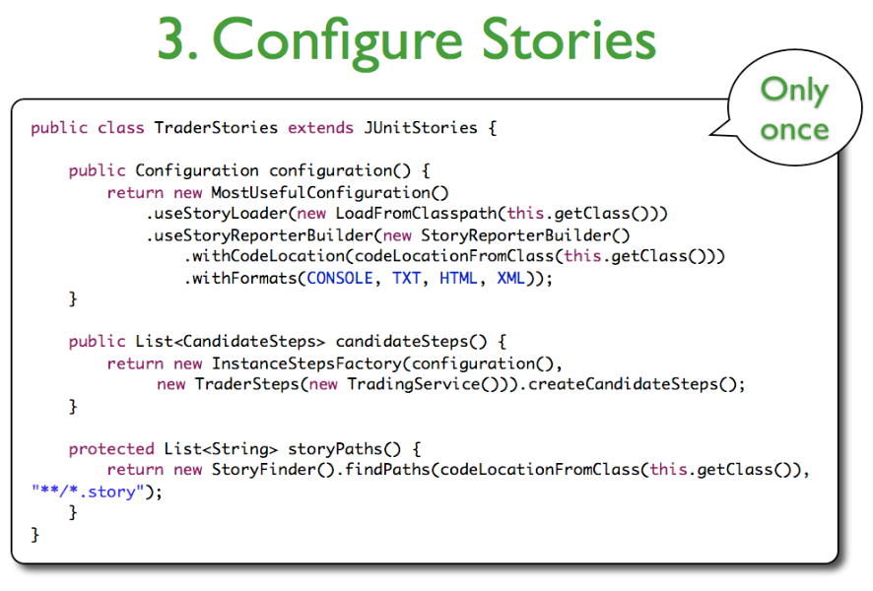
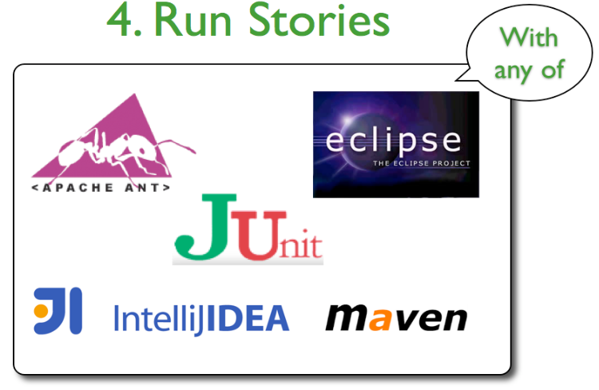
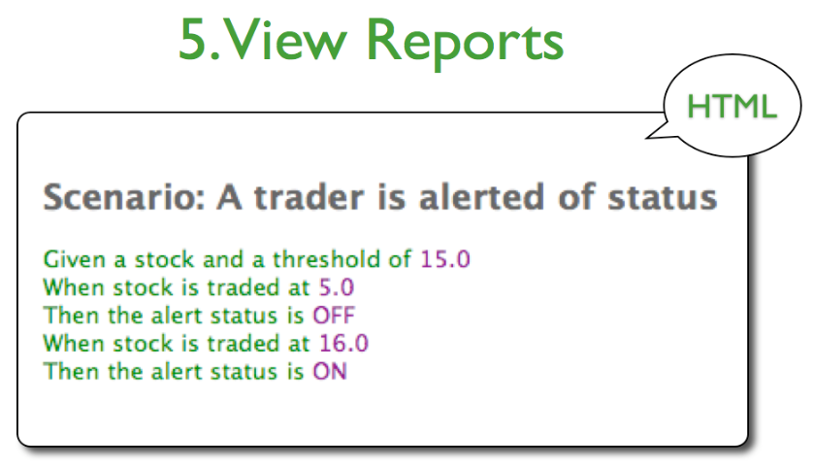
Workflow

Slide 18
Hinweise zur Verwendung BDD-Frameworks
Verwendung des PageObject Pattern bei Selenium
PageObject Pattern erleichtert die Verwendung von Selenium durch objektorientierte Programmierung
Decoupling Interaktion & Überprüfung
Implementierung von Schritten sollte immer Interaktionen oder Überprüfungen beinhalten
Eindeutige Beschreibung der Steps
Eine eindeutige Beschreibung von Steps erleichtert das Verständnis der Szenarien und der besseren Übersicht von User-Flows dienen

Slide 19
BDD-Frameworks
04

Slide 20
JBehave vs. Cucumber
Was sollte man benutzen?
JBehave
Cucumber
Telekom BDD-WebApp
Vorteile
Composite Steps
integrierte Reportfunktion
viel syntaktischer Zucker
Nachteile
komplizierte Integration von Spring Boot
Vorteile
Cucumber Studio
einfache Integration von Spring Boot
Erweiterbarkeit von Datentypen
Nachteile
Keine Composite Steps, GivenStories und MetaFilter-Parameter
typisierte Parameter (kann bei vielen eigenen Datentypen zur Undurchsichtigkeit führen)

Slide 21

Composite Steps
DRY - Don‘t repeat yourself
Given the user opens the login page
When the user types in his username
And the user types in his password
And the user clicks on the submit button
Then the index page is displayed
And the user is authorized
When the user interacts with the page
And the user selects item xxx
And the user clicks here
And the user clicks there
Then the xxx page is displayed
When the user types xxx in the xxx field
And the user makes this
And the user makes that
And the user clicks on the xxx button
Then the xxx page is displayed
And the user selects xxxxx
Then something happens
Given the user opens the login page
When the user types in his username
And the user types in his password
And the user clicks on the submit button
Then the index page is displayed
And the user is authorized
When the user interacts with the page
And the user selects item xxx
And the user clicks here
And the user clicks there
Then the xxx page is displayed
When the user types xxx in the xxx field
And the user makes this
And the user makes that
And the user clicks on the xxx button
Then the xxx page is displayed
And the user selects yyyyy
Then something different happens
„extract method“
Given the user navigates to xxxx page
And the user selects xxxxx
Then something happens
Given the user navigates to xxxx page
And the user selects yyyyy
Then something different happens
repeatable behavior
see differences at a glance
Notes:
Durch das Zusammenfassen von Interaktionen zu Composite Steps können User-Flows eindeutig definiert werden

Slide 22
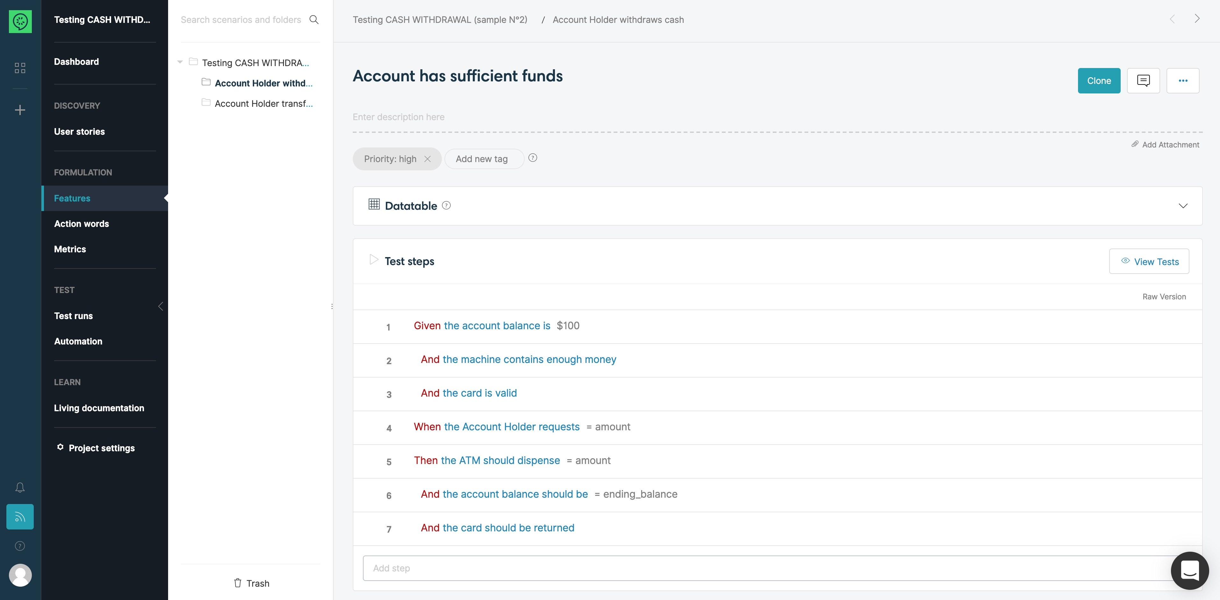
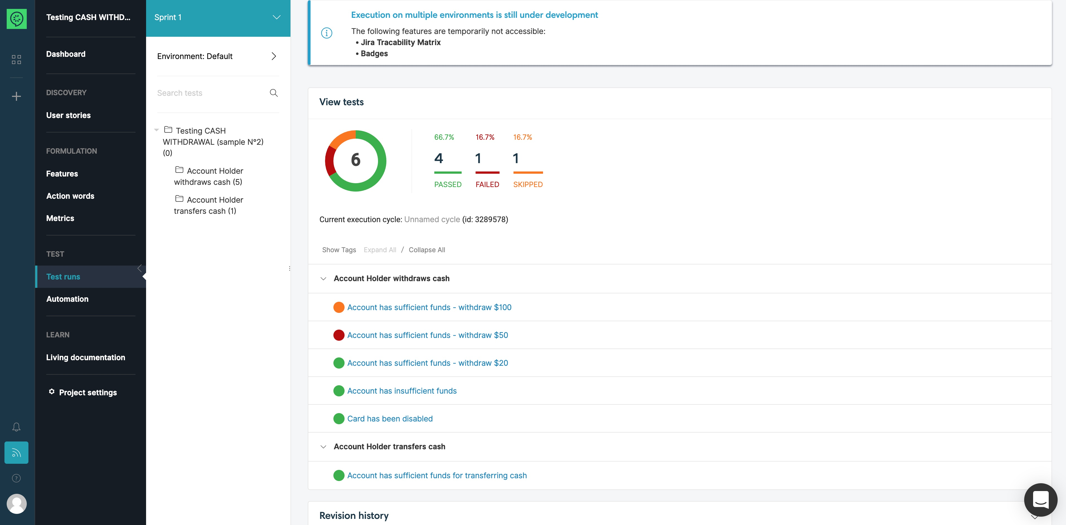
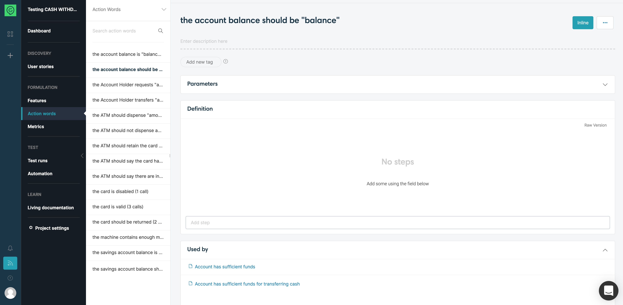
Cucumber Studio
Cucumber Studio bietet nützliche Features vor allem für Product Owner.
Übersicht über
User Stories
Features
vorhandene Steps
Testdurchläufe
Kann die Mitarbeit an den Funktionstests seitens PO verbessern.
→ Ziel von BDD
Notes:
Entwickler können StepKlassen downloaden

Slide 23
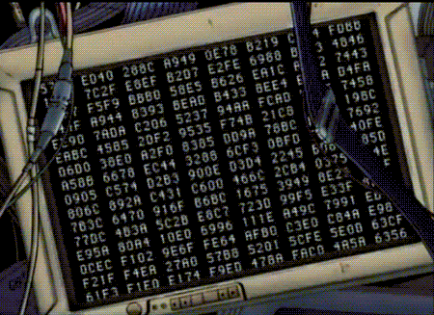
Demo

Slide 24
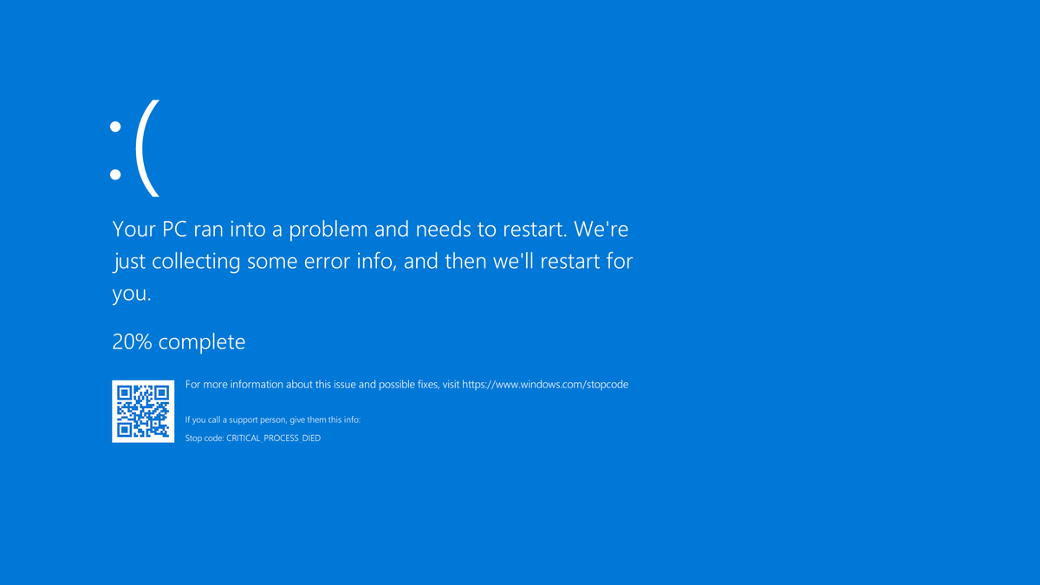
Vielen Dank für Ihre Aufmerksamkeit!
Wir suchen Kollegen!
…den Quellcode finden Sie hier:
https://github.com/wolffj1995/ RingvorlesungHSZG
…und mehr Code finden Sie hier:
https://github.com/wolffj1995/ AdvancedBDD
"Dieses Foto" von Unbekannter Autor ist lizenziert gemäß CC BY-SA

Slide 25

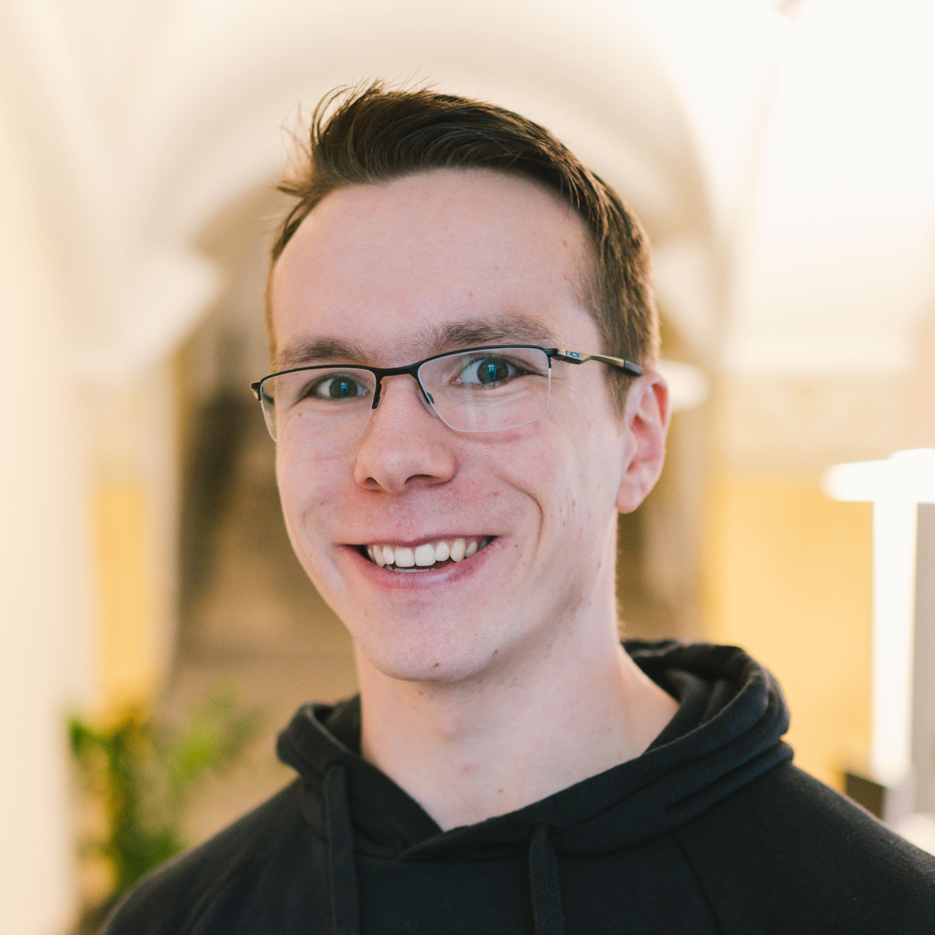
Kontakt
Jonas Wolff Junior Software Developer
Wir suchen Kollegen!
Tallence AG Neißstraße 27
02826 Görlitz
Tel.: +49 151 16360931
E-Mail: jonas.wolff@tallence.com
Hamburg | Frankfurt/Main | Karlsruhe | Görlitz | Marburg
Tallence AG Neue Gröningerstraße 13 20457 Hamburg | Tallence AG Walther-von-Cronberg-Platz 1 60594 Frankfurt am Main | Tallence AG Herrenstr. 26-28 76133 Karlsruhe | Tallence AG Neißstraße 27 02826 Görlitz | Tallence AG Am Grün 40 35037 Marburg
T +49 40 36 09 35 100 F +49 40 36 09 35 200 info@tallence.com | T +49 69 401 50 76 60 F +49 40 36 09 35 200 frankfurt@tallence.com | T +49 721 38 13 49 10 F +49 40 36 09 35 200 karlsruhe@tallence.com | T +49 40 36 09 35 100 F +49 40 36 09 35 200 goerlitz@tallence.com | T +49 40 36 09 35 100 F +49 40 36 09 35 200

Slide 26
Die Tallence AG ist eine Technologie- und Managementberatung für die digitale Transformation. Wir unterstützen unsere Kunden, die Digitalisierung zu ihrem Vorteil zu nutzen und Wettbewerbsvorteile zu schaffen. Wir beraten, entwickeln und steuern - hierbei gehen wir konkret und ergebnisorientiert vor. Ob internationaler Technologie-Konzern, traditioneller Mittelstand oder öffentlicher Sektor: der Nutzen für den Endkunden ist stets Leitidee und Antrieb von Tallence. Diesen stellen wir durch echte Expertenleistung und höchstes Engagement sicher. Unsere Klienten kommen aus so vielfältigen Branchen wie der TIME-Industrie, Medien, Handel, Energie und Tourismus. Gemeinsam mit unserer Tochtergesellschaft NEO Analytics GmbH arbeiten mehr als 80 IT-Entwickler, Machine lLarning Spezialisten und Management-Berater an den Standorten Hamburg, Frankfurt, Karlsruhe und Marburg an zukunftsweisenden Themen der Digital Economy.
Die Tallence AG ist eine Technologie- und Managementberatung für die digitale Transformation. Wir unterstützen unsere Kunden, die Digitalisierung zu ihrem Vorteil zu nutzen und Wettbewerbsvorteile zu schaffen. Wir beraten, entwickeln und steuern - hierbei gehen wir konkret und ergebnisorientiert vor. Ob internationaler Technologie-Konzern, traditioneller Mittelstand oder Öffentlicher Sektor: Der Nutzen für den Endkunden ist stets Leitidee und Antrieb von Tallence. Diesen stellen wir durch echte Expertenleistung und höchstes Engagement sicher. Unsere Klienten kommen aus so vielfältigen Branchen wie der TIME-Industrie, Medien, Handel, Energie und Tourismus. Gemeinsam mit unserer Tochtergesellschaft NEO Analytics GmbH arbeiten mehr als 80 IT-Entwickler, Machine Learning Spezialisten und Management-Berater an den Standorten Hamburg, Frankfurt, Karlsruhe und Marburg an zukunftsweisenden Themen der Digital Economy.
Hamburg | Frankfurt/Main | Karlsruhe | Görlitz | Marburg
Tallence AG Neue Gröningerstraße 13 20457 Hamburg | Tallence AG Walther-von-Cronberg-Platz 1 60594 Frankfurt am Main | Tallence AG Herrenstr. 26-28 76133 Karlsruhe | Tallence AG Neißstraße 27 02826 Görlitz | Tallence AG Am Grün 40 35037 Marburg
T +49 40 36 09 35 100 F +49 40 36 09 35 200 info@tallence.com | T +49 69 401 50 76 60 F +49 40 36 09 35 200 frankfurt@tallence.com | T +49 721 38 13 49 10 F +49 40 36 09 35 200 karlsruhe@tallence.com | T +49 40 36 09 35 100 F +49 40 36 09 35 200 goerlitz@tallence.com | T +49 40 36 09 35 100 F +49 40 36 09 35 200

